Slide 1
REPASO FUNCIONES y punteros

Slide 2
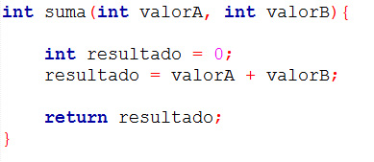
FUNCIONES
Definición: conjunto de instrucciones que realizan una tarea especifica.
Definición de funciones:
Tipo de
retorno
Lista de parámetros
formales
Nombre
Instrucciones
Retorno

Slide 3
FUNCIONES
Ejemplos de tipos de retorno con tipo de datos nativos.
VOID: la función no tiene retorno, no devuelve ningún valor.
INT: retorno de un valor entero.
FLOAT: retorno de un valor decimal
CHAR: retorno de un caracter.

Slide 4
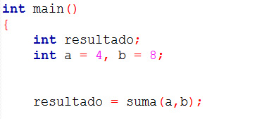
FUNCIONES
Invocación de las funciones.
Con retorno:
Variable
receptora
Lista de parámetros
actuales
Nombre de
función

Slide 5
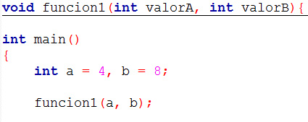
FUNCIONES
Invocación de funciones.
Sin retorno:
Nombre de
la función
Lista de parámetros
actuales

Slide 6
FUNCIONES
Variables locales de las funciones:
Sólo son reconocidas dentro de la misma función. Nacen cuando la función es invocada y mueren al finalizar dicha función.
Variables globales:
Variables que se declaran fuera de toda función, existen a lo largo de todo el programa y pueden ser accedidas y modificadas desde cualquier función.
¡¡¡NO DEBEN USARSE!!!

Slide 7
PUNTEROS
Dirección de memoria.
Cada vez que declaramos una variable con su nombre, a nivel de Hardware los datos se almacenan en direcciones de memoria. El compilador es el que se encarga de hacer la traducción de «variable» a «dirección de memoria». Como programadores podemos saber la dirección de memoria asociada a la variable, pero no podemos asignarlo «manualmente», sino a través de funciones y operadores especiales.

Slide 8
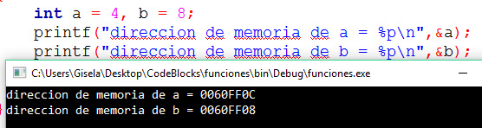
PUNTEROS
Operador &
Este operador aplicado a una variable, devuelve la dirección de memoria de la misma.
Sintaxis: &nombreVariable;
Puede asignarse a otra variable de tipo puntero o imprimirse por pantalla usando el operados «%p»
Ejemplo

Slide 9
PUNTEROS
Definición: se denomina variable de tipo puntero a aquella que almacena como dato la dirección de memoria de otra variable.
Sintaxis: «tipoDato» * «idVariable»
Ejemplo: int * p;
Para poder acceder a la variable «apuntada» se utiliza el mismo operador *

Slide 10
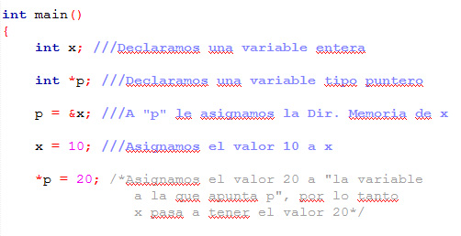
PUNTEROS
Ejemplo de punteros:

Slide 11
PASAJES POR PARÁMETROS
Se realiza en el momento de la invocación a la función. Establece la forma en que el parámetro actual se vincula con el parámetro formal.
Existen dos tipos:
Pasaje de parámetro por valor o copia (sólo de entrada).
Pasaje de parámetro por referencia (entrada/salida)

Slide 12
PASAJES POR PARÁMETROS
Por valor o copia: el parámetro formal copia el contenido del parámetro actual. Quiere decir que al terminar la función, las variables originales nunca se modifican.
Por referencia: el parámetro formal es una variable puntero y el parámetro actual es una dirección de memoria, por lo tanto se trabaja directamente con la dir. de memoria de la variable original y cualquier cambio que se haga dentro de la función se ve reflejado en la variable original.

Slide 13
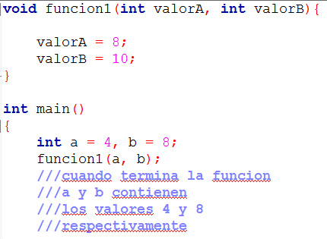
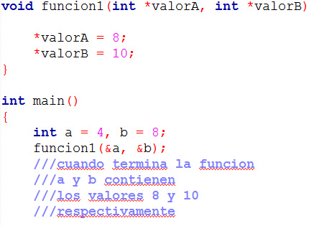
PASAJE POR PARÁMETRO
Por valor o copia
Por referencia

Slide 14
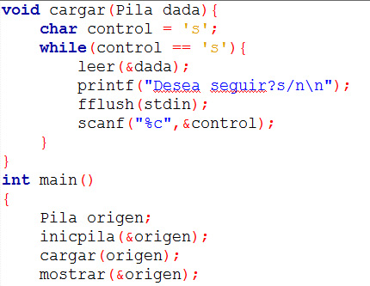

PASAJE POR PARÁMETRO
¿¿Qué pasa con Pilas??
Recuerden que en todas las funciones de Pilas pasan por parámetro la dirección de memoria de la Pila (&idPila)
Con lo que hemos visto hasta ahora, ¿qué pasa con la siguiente función?

Slide 15
PASAJE POR PARÁMETRO
Volvamos a ver el ejemplo…
La pila la pasamos
por copia
No pasamos la
dirección de memoria

Slide 16
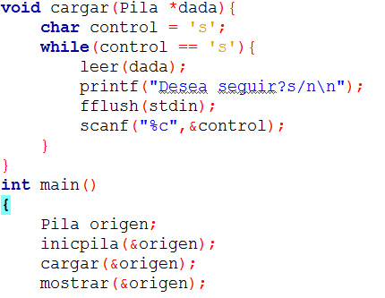
PASAJE POR PARÁMETRO
¿Cómo lo arreglaríamos para que funcione?
Cómo parámetro formal, ponemos un puntero
El & se usa para la dirección de memoria, como ya viene una dirección de memoria en «dada» (al ser puntero) si pusiéramos el & estaríamos pasando la dir. de memoria de «dada» y no de «origen»
¿Por qué no va &?
Pasamos la Dir. de
memoria de la pila
original

Slide 17
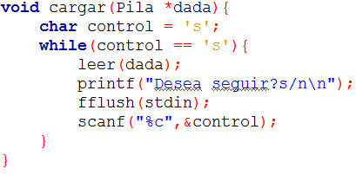
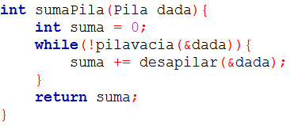
PUNTEROS Y PASAJES
Teniendo en cuenta lo visto hasta ahora, ¿cuándo conviene usar punteros y cuando no?
En este caso, necesitamos cargar
datos en la pila original, por lo tanto
necesitamos que sea pasaje
por referencia
En este otro caso, sólo necesitamos hacer una suma, esto no debería modificar la pila, por lo tanto necesitamos un pasaje por valor para generar una copia de la pila original

Slide 18
PUNTEROS Y PASAJES
¿Cómo deberíamos entonces, escribir la cabecera de una función que pida eliminar un elemento de la pila?
Respuesta:
La pila original debe modificarse, ya que hay que
borrar un elemento de la pila, por lo tanto hacemos un pasaje por
referencia.

Slide 19
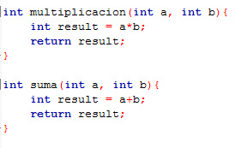
ACOPLAMIENTO
Grado de dependencia que tienen dos módulos entre sí.
Tipos de acoplamiento (mejor a peor)
I) Módulos completamente desacoplados: no tienen relación entre sí.
No tienen
relación

Slide 20
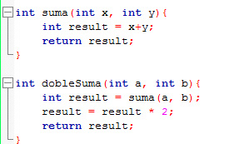
ACOPLAMIENTO CONT.
Tipos de acoplamiento (mejor a peor) cont.
II) Acoplamiento normal: cuando un módulo necesita del trabajo de otro. Forma natural y mas frecuente.
dobleSuma necesita de suma

Slide 21
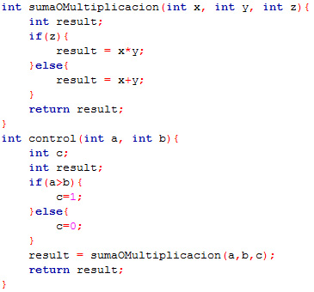
ACOPLAMIENTO CONT.
Tipos de acoplamiento (mejor a peor) cont.
III) Acoplamiento de control: un módulo controla de alguna manera la ejecución de otro.
Depende de control el resultado de sumaOMultiplicacion

Slide 22
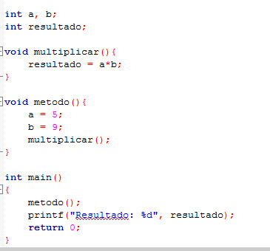
ACOPLAMIENTO CONT.
Tipos de acoplamiento (mejor a peor) cont.
IV) Acoplamiento externo o global: los módulos se pasan datos a través de estructuras o variables globales.
Variables
globales
Las funciones
usan las mismas
variables

Slide 23
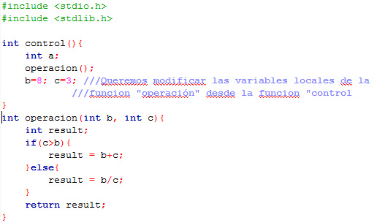
ACOPLAMIENTO CONT.
Tipos de acoplamiento (mejor a peor) cont.
V) Acoplamiento patológico o de contenido: cuando un módulo utiliza el código de otro o modifica sus variables locales.
Hoy en día los lenguajes estructurados impiden este tipo de acoplamiento.

Slide 24
COHESIÓN
La forma de agrupar módulos en una unidad mayor.
Tipos de cohesión (Aceptable)
I) Cohesión funcional: es la mejor cohesión posible. Agrupamos módulos teniendo en cuenta que todos ellos contribuyen al mismo fin. Por lo general este tipo de módulos tiene acoplamiento algo, por lo tanto es mejor tenerlos juntos. Ejemplo: calcular un promedio, se necesitan 3 funciones que se llaman entre si.

Slide 25
COHESIÓN CONT.
Tipos de cohesión (Aceptable) cont.
Cohesión secuencial: agrupamos módulos que producen resultados que han de utilizarse en otro módulo. Siguiendo con el ejemplo de promedio, se necesitan las funciones «suma» y «contar» ellas van a ser utilizadas por «promedio», entonces las funcionen mencionadas primero van escritas por encima de la función «promedio», no por debajo de ésta.

Slide 26
COHESION CONT.
Tipos de cohesión (Aceptable) cont.
Cohesión de comunicación: los módulos trabajan sobre el mismo conjunto de datos. Ejemplo: si estamos haciendo funciones con pilas entre medio de ellas no ponemos una función que sume dos enteros.
Cohesión temporal: las operaciones se incluyen en un módulo porque han de realizarse al mismo tiempo. Ejemplo inicialización.

Slide 27
COHESIÓN CONT.
Tipos de cohesión (Inaceptable)
Cohesión procedural: un módulo contiene operaciones que se realizan en un orden concreto pero no tienen relación entre sí. Ejemplo: que una función para sumar pida al usuario que ingrese los dos valores a ser sumados.
Cohesión lógica: los módulos realizan trabajo en una misma categoría lógica. Ejemplo: una librería de funciones matemáticas.

Slide 28
COHESION CONT.
Tipos de cohesión (Inaceptable) cont.
Cohesión coincidental: cuando las operaciones de los módulos no guardan ninguna relación entre ellos

Slide 29
CONCLUSION
Hay que mantener el acoplamiento lo más bajo posible y la cohesión lo más alta posible. Hay que tener buenos criterios para agrupar los módulos (alta cohesión) y mantenerlos lo mas independientes posibles (bajo acoplamiento). Esto facilita la reutilización de software y el desarrollo del software.

